Slide 1
Vi skal nå værkstedet
Fremme senest 13.20. Værkstedet begynder 13.30.
Højst 35 kroner. En indgang uden trapper.
Hvad er vigtigst: afgang eller ankomst?
Danska í samskiptum · 9. bekkur · 16. kafli · På tur · 1
Notes:
Skilyrðin ráða valinu: koma í síðasta lagi 13.20, inngangur án trappa og mest 35 kr. á mann. Komutíminn skiptir meira máli en brottfarartíminn.

Slide 2
Hvor skal vi hen?
Leið | Stefna í textanum
Station → A | Gå lige frem.
A → B | Med ryggen mod stationen: til højre.
Værkstedets sideindgang | Set fra gaden: højre side, flad sti.
Berðu saman við eigin skissu. Hvordan kommer vi fra A til B?
Danska í samskiptum · 9. bekkur · 16. kafli · På tur · 2
Notes:
Nemendur teikna fyrst eigin skissu út frá leiðarlýsingunni; taflan er til samanburðar á eftir. Hægri við verkstæðið miðast við að horft sé frá götunni að aðalinnganginum. Félaginn svarar aðeins út frá lýsingunni.

Slide 3
En ændring
B2-C04-A01
Aflysning? Ny afgang? Nyt stoppested? Ankomst?
Danska í samskiptum · 9. bekkur · 16. kafli · På tur · 3
Notes:
Gefið hlustunarmarkmið fyrst; afritið kemur eftir fyrstu hlustun. „Strætó er bara tuttugu mínútum of seinn“ er rangt: ferðinni klukkan 12.20 er aflýst. A02: athugið tölurnar aftur.

Slide 4
Sammenlign to ture
Tur | Afgang | Ankomst | Pris | Adgang
P | 12.40 | 13.10 | 30 kr. | uden trapper
Q | 12.35 | 13.25 | 32 kr. | med trapper
Hvilken tur opfylder kravene? Begrund dit valg.
Danska í samskiptum · 9. bekkur · 16. kafli · På tur · 4
Notes:
P uppfyllir öll skilyrðin. Q stenst hvorki komutímann né kröfuna um aðgengi. Verðið á við ef kaupa þarf nýjan miða.

Slide 5
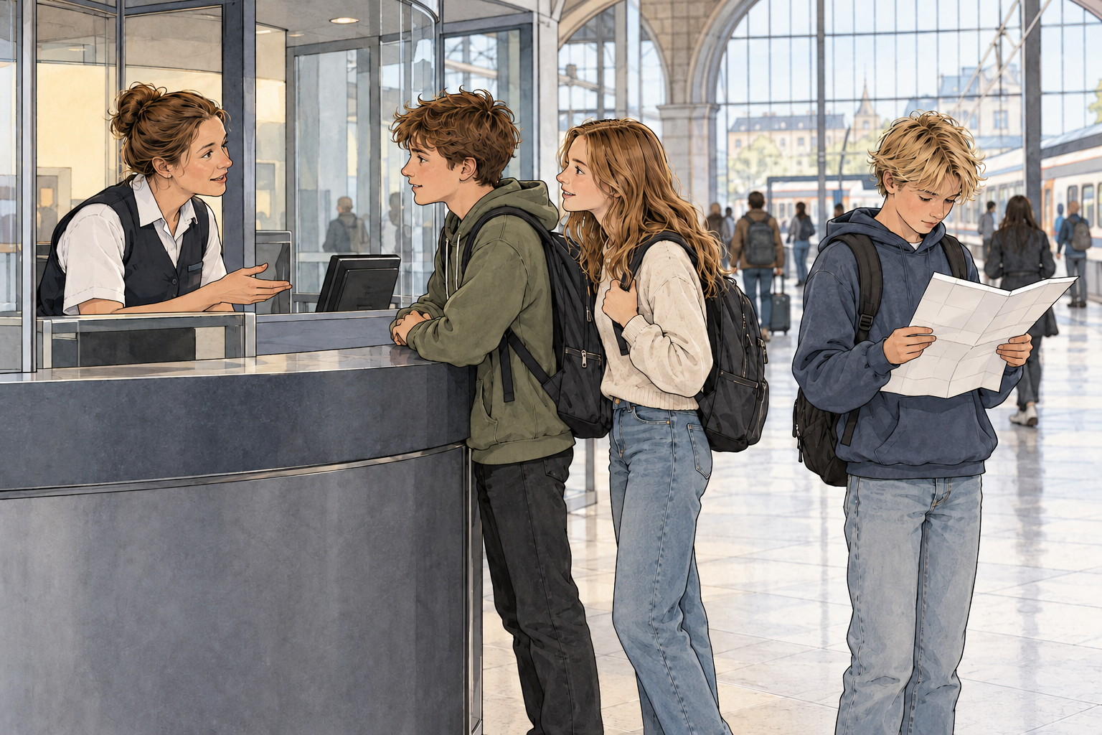
Kan du hjælpe os?
Spørg om billet, næste bus og indgang uden trapper. Bekræft svaret.
Danska í samskiptum · 9. bekkur · 16. kafli · På tur · 5
Notes:
Spilið B2-C04-A03; afritið kemur eftir fyrstu hlustun. Hvernig gagnast hver spurning hópnum? Nemendur sleppa einni línu og semja eigin spurningu í staðinn.

Slide 6
Aflyst eller forsinket?
Den kommer senere.
Den kører ikke i dag.
Hvilket ord passer hvor?
Danska í samskiptum · 9. bekkur · 16. kafli · På tur · 6
Notes:
Fyrri setningin: *forsinket*. Seinni: *aflyst*. Klukkan 13.10 hefur hópurinn tíu mínútur til 13.20. B2-C04-A04: tímar skráðir með tölustöfum.

Slide 7
Giv beskeden videre
Segðu bekkjarfélaganum við A á íslensku hvað breyttist.
Skrifaðu gestgjafanum á dönsku: hópurinn kemur 13.10, tíu mínútum seinna.
Spurðu hvort einhver geti tekið á móti hópnum við hliðarinnganginn.
Danska í samskiptum · 9. bekkur · 16. kafli · På tur · 7
Notes:
Tilkynningin til bekkjarfélagans nefnir ekki komutímann; hann kemur úr hlustuninni B2-C04-A01. Danska skilaboðin spyrja um móttöku við hliðarinnganginn. Svarið kemur í B2-C04-A06; spyrjið eftir hlustun: *Hvilken indgang skal vi bruge nu?*

Slide 8
En plan med flere krav
Notaðu einkakort. Spyrðu um tíma, verð og aðgengi.
Hvad ændrer den nye besked?
Danska í samskiptum · 9. bekkur · 16. kafli · På tur · 8
Notes:
Ný ferð með nýjum skilyrðum. Eftir breytinguna uppfyllir enginn kostur öll skilyrðin; rétt svar er að biðja um nýja lausn, t.d. *Kan værkstedet begynde senere?* Það er ekki lausn að sleppa kröfunni um aðgengi.

Slide 9
En virkelig dansk besked
DSB: Regionaltogene standser ikke i Aarup. Der kører togbusser.
Hvad skal den rejsende undersøge før afgang?
Sammenlign med den islandske besked: Hvad ændres?
Danska í samskiptum · 9. bekkur · 16. kafli · På tur · 9
Notes:
Tilkynning DSB frá 20. október; heimildin er í bókinni. Farþegar eiga að athuga ferðina í Rejseplanen fyrir brottför. Textinn fjallar um lestir og segir ekkert um strætómiða.

Slide 10
Før vi går
Hvor? Hvornår? Hvordan? Hvad mangler vi at vide?
Kynntu áætlunina. Svaraðu nýrri spurningu.
Danska í samskiptum · 9. bekkur · 16. kafli · På tur · 10
Notes:
Fyrst B2-C04-A05 og ný ferð á safnið (tur R uppfyllir skilyrðin). Hver nemandi kynnir áætlun með þremur stikkorðum og svarar án þess að búa til upplýsingar. Sama aðferð er notuð í kafla 18.

